Slide 1
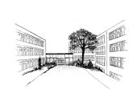
Digitale
Informationsveranstaltung
Betriebspraktikum in der Klasse 9

Slide 2


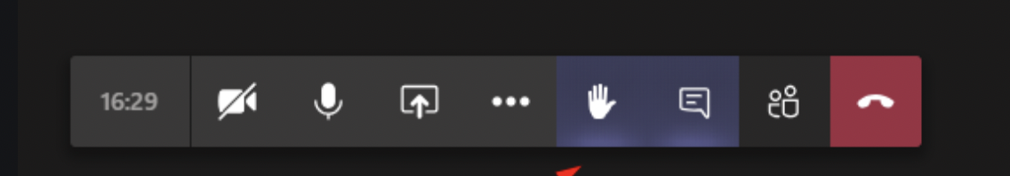
einige Hinweise für die nächsten 30 Minuten
Vortrag →
Fragen notieren → regelmäßige Möglichkeiten für Fragen
Wortbeiträge über Meldefunktion (danach Hand bitte wieder runter nehmen)
Fragen können auch über Teams → Beiträge im Nachhinein gestellt werden

Slide 3

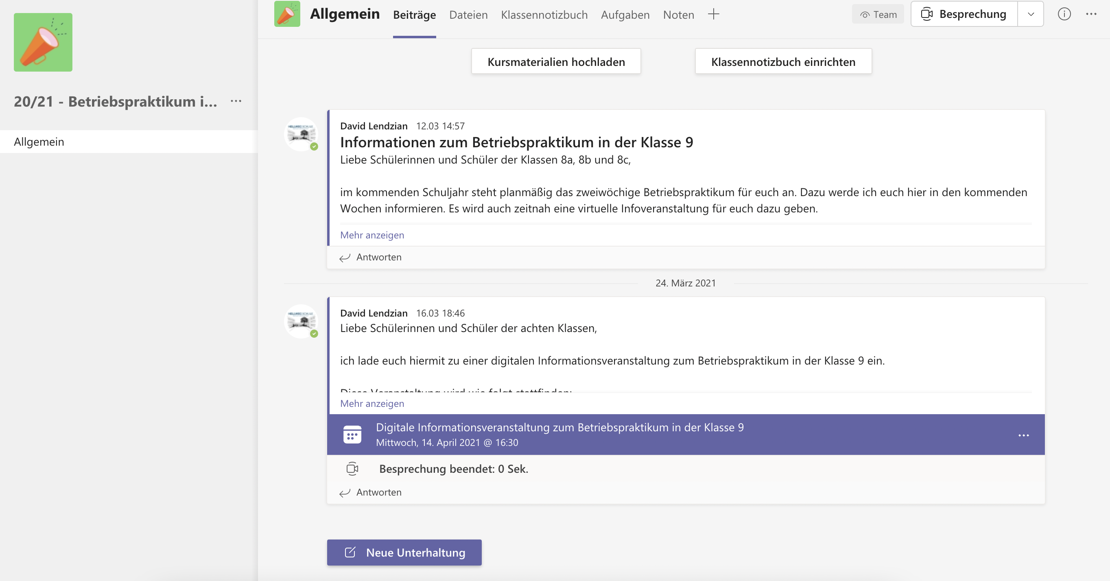
wichtige Formulare

Slide 4
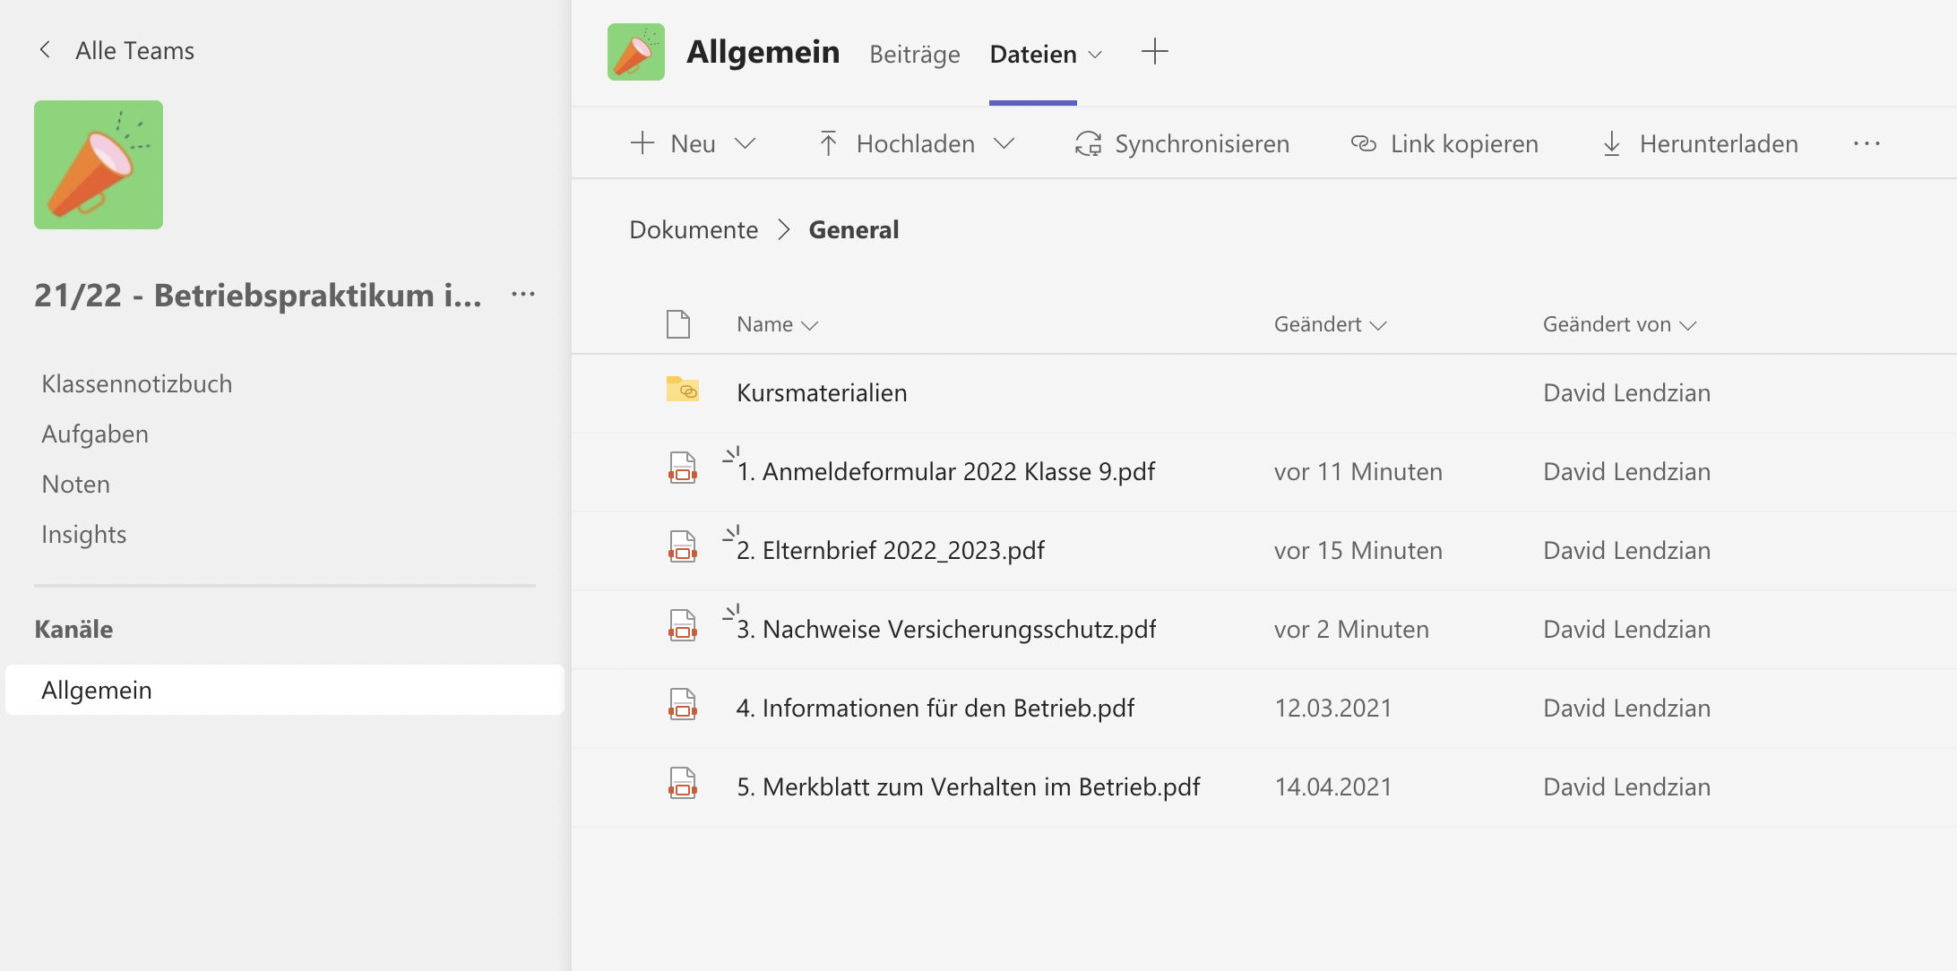

Slide 5
Übersicht über die verbindlichen Praxisphasen
SEK I:
ein zweiwöchiges Betriebspraktikum in der Klasse 9
SEK II:
fünf weitere Praxistage in der Q1

Slide 6
Worum geht es heute ?
Rahmeninformationen
2 Wochen ist doch nix – Was soll das überhaupt?
Vor dem Betriebspraktikum ...
Während des Betriebspraktikums ...
Nach dem Betriebspraktikum ...
Bewertung
Formulare
Fragen?
Lust auf Ausland?

Slide 7
Rahmeninformationen
Zeitraum: nach den Herbstferien im Schuljahr 2022/2023
  17. Okt (Mo) – 28. Okt (Fr) 2022
Dauer: 10 Schultage
Formulare und Infos: zum Download (Teams/ Schulwebsite)
Betrieb: theoretisch ist alles möglich, zu bedenken ist allerdings:
      Erreichbarkeit
      Aufgaben im Betrieb vorab klären!
      Interessen für die spätere Berufswahl
      etwas Neues kennenlernen (z.B. nicht im Familienbetrieb)
Notes:
Formulare:
Betrieb: in der Vergangenheit haben immer wieder SuS BP in anderen Städten Deutschlands gemacht, seitens der Schule kein Problem → fernmündliche Betreung

Slide 8

2 Wochen ist doch nix –
Was soll das überhaupt?
etwas Luft aus der Welt der Arbeit schnüffeln
Vorstellungen über ein Berufsbild überprüfen
Erfahrungen über Ausbildungs- und / oder Studiensituation
Ggf. einen positiven Eindruck für die Zukunft hinterlassen
Möglichkeit, Berufswelt außerhalb Deutschlands kennenzulernen

Slide 9
Vor dem BP ...
Überlegungen anstellen, wo man das BP absolvieren möchte
passende Unternehmen suchen (online, Gelbe Seiten) und Kontakt aufnehmen (sich informieren, wie das Unternehmen kontaktiert werden kann / möchte) und Interesse bekunden
Formular: Brief an das Unternehmen nach erfolgreicher Bewerbung weiterleiten
Schule spätestens am Montag nach den Sommerferien mittels der offiziellen Anmeldung über den Betrieb informieren → kein Hin und Her
Die Anmeldung füllst du aus, nicht der Betrieb.
Einen betreuenden LehrerIn musst du dir nicht selbst suchen. Ein Aushang informiert dich darüber, welcher Lehrer / welcher Lehrerin dich betreut. Stelle selbstständig Kontakt her.
Gesundheitsbelehrung für manche SuS, die mit Essen und /oder Menschen in Kontakt sein werden, Termin wird frühzeitig bekannt gegeben

Slide 10
Während des BP...
pünktlich und regelmäßig erscheinen
bei Krankheit unverzüglich den Betrieb und die Schule informieren
bei Problemen, die du selbst nicht lösen kann, nimm Kontakt mit deinem/deiner betreuenden LehrerIn auf
weitere Informationen: Merkblatt zum Verhalten im Betrieb

Slide 11
Nach dem BP ...
Teilbestand des erfolgreich absolvierten BP ist das schriftliche Verfassen einer Praktikumsdokumentation.
Alle Hinweise dazu findest du auf der Website/ in Teams. (Leitfaden Praktikumsbericht)
Abgabe: der letzte Tag vor den Weihnachtsferien bei deiner betreuenden Lehrkraft

Slide 12

Bewertung des BP
Bemerkung auf Halbjahreszeugnissen
In die Bewertung fließen folgende Aspekte ein:
  Vorbereitung: u.a. fristgerechte Anmeldung
  Durchführung: u.a. Feedback durch Betreuung vor Ort
  Dokumentation: pünktliche Abgabe, formale sowie
  inhaltliche Gestaltung

Slide 13

Wichtig und auf einen Blick!
  Zeitraum des BP: 17.10.-28.10.2022
  Anmeldung spätestens am ersten Tag nach den Sommerferien im Sekretariat abgeben – früher möglich
  schriftliche Dokumentation als fixer Bestandteil bis zum letzten Tag vor den Weihnachtsferien 2022
  Änderungen werden nicht selbstständig, nur nach Rücksprache und in Ausnahmefällen durchgeführt
  alle Formulare, Hinweise & Updates:

Slide 14
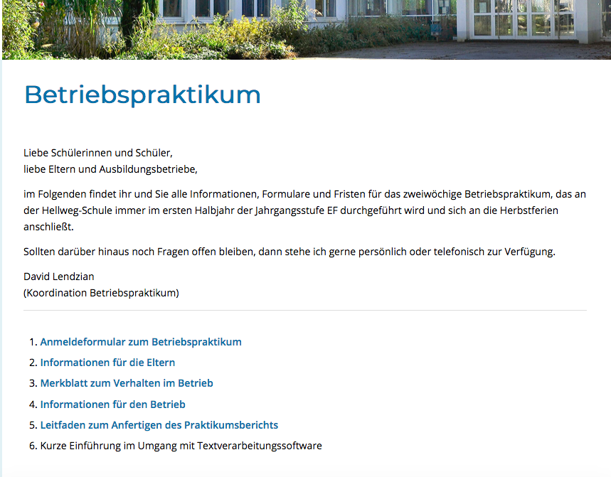
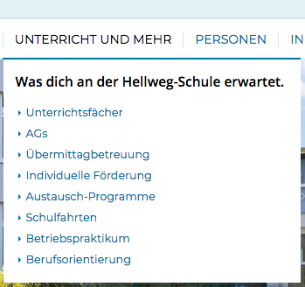
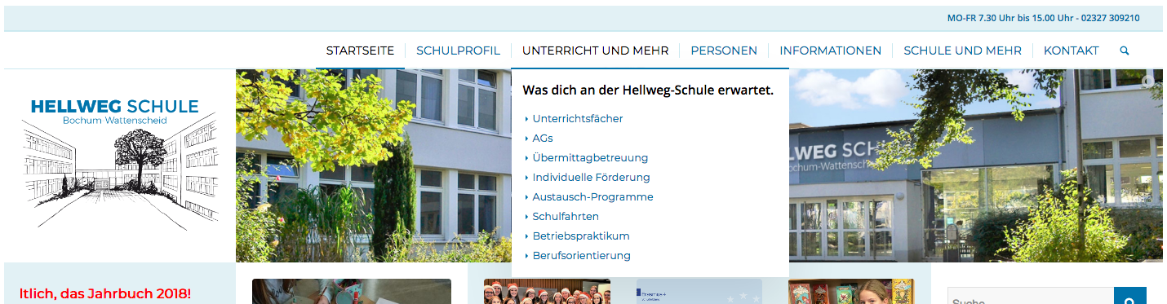
Formulare

Slide 15


Slide 16

Lust auf Ausland?
Warum?
Wo?
Wann?
Wie?

Slide 17

Warum?
europass Mobilität
Ein Betriebspraktikums im Ausland belegt bei einer späteren Bewerbung Schlüssel-kompetenzen, wie
  Flexibilität
  Mobilität
  Sprachkompetenz
  Selbstständigkeit
und bestimmt noch weitere.

Slide 18
Lust auf Ausland?
OPTION 1
über die Schule direkt
–
Infos folgen
OPTION 2
sich selbstständig einen Platz im Ausland suchen

Slide 19

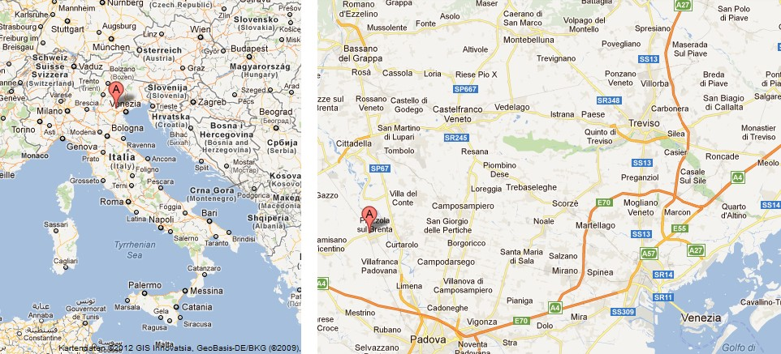
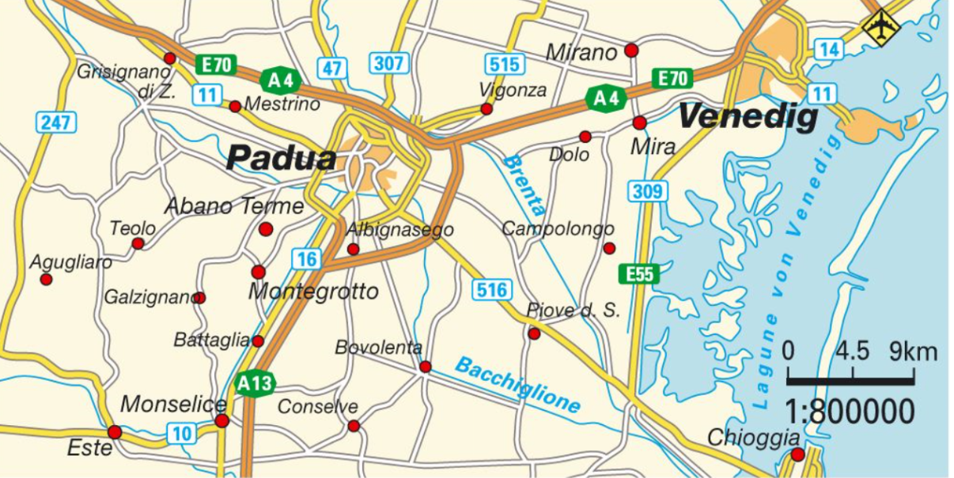
Wo?
Italien

Slide 20
Wann ?
prinzipiell gilt: parallel zum BP hier
aber: Anreise ggf. schon am Wochenende vorher

Slide 21
Wie?
Die Reisekosten werden nicht von der Schule übernommen. Bei der Stadt kann eine Unterstützung beantragt werden.
Die freie Wahl des Praktikumsbetriebs ist eingeschränkt und richtet sich nach den Angeboten der Partnerschule. Andere Aspekte des Berufspraktikums entsprechen dem inländischen Praktikum.
Die Praktikanten werden bei Gastfamilien untergebracht. Im Gegenzug müssen die Familie des Praktikanten auch Gastgeber für einen Praktikanten aus dem Ausland sein.

Slide 22
Wie?
Der Versicherungsmodus ist ähnlich dem im Inland: Praktikumsbezogene Handlungen (z. B. Weg von der Unterkunft zur Praktikumsstätte, Aufenthalt im Betrieb) sind über die Unfallkasse NRW versichert, Freizeitaktivitäten nicht. Der Abschluss einer privaten Auslandsreisekranken- versicherung ist zu empfehlen.
Bei zu vielen Bewerbern entscheidet die Schulleitung über die Teilnahme (Kriterium: Benehmen).
Andere Varianten eines Betriebspraktikums im Ausland (z. B. in der Firma eines Verwandten im Ausland) sind grundsätzlich möglich, müssen aber im Einzelfall geprüft werden.

Slide 23
Was ist nun zu tun?
nachdenken, Eltern einbeziehen, sich auf der Schulwebsite informieren
An den Kontaktlehrer herantreten: Herrn Lendzian oder Frau Butzek
verbindlich anmelden
Die Hellweg-Schule vermittelt den Praktikumsplatz und die Gastfamilie.
Alles weitere (Reisorganisation, Versicherung…) wird von der Praktikantenfamilie organisiert.

